Slide 1
IFG3A3 KEPROFESIAN BIDANG INFORMATIKA Pertemuan 11:
Author-Tim Dosen
Prodi S1 Teknik Informatika

Slide 2
Fokus Materi
Pengertian HaKI
Hakekat HaKI

Slide 3
1. Pengertian HaKI
“Hak Atas Kekayaan Intelektual (HAKI)” merujuk pada bidang hukum secara umum mengenai hak cipta, paten, disain, merek dagang dan hak-hak terkait (Bently & Sherman, 2001).
HKI merupakan padanan dari Intellectual Property Rights. Hak yang timbul sebagai hasil olah pikir otak yang menghasilkan suatu produk atau proses yang berguna untuk manusia. Hak untuk menikmati secara ekonomis dari suatu kreativitas intelektual
Bagi beberapa ahli, “HAKI adalah hak-hak yang bisa ditegaskan menyangkut intelektualitas manusia” (Alison & Surfin, 2001).
Dalam Perjanjian TRIPs, HAKI didefinisikan sebagai “the right [of Creators] to prevent others from using their inventions, designs, or other creations” (Publikasi WTO: http://www.wto.org/english/thewto_e/whatis_e/tif_e/agrm6_e.htm ). [hak (pencipta) untuk mencegah orang lain menggunakan penemuan, desain, atau ciptaan lain].

Slide 4
Perjanjian TRIPs, HAKI
Menurut Perjanjian TRIPs, HAKI terdiri dari:
Hak Cipta dan hak-hak terkait (Copyright and related rights);
Merek dagang termasuk merek jasa (Trademarks, including service marks);
Indikasi geografis (Geographical indications);
Desain Industri (Industrial designs);
Paten (Patents);
Tataletak sirkit terpadu (Layout-designs (topographies) of integrated circuits); dan,
Rahasia Dagang (Undisclosed information, including trade secrets)

Slide 5
Pengertian HaKI
Dari semua pendapat di atas, adalah jelas bahwa istilah HAKI merupakan “istilah generik”, yang mencakup baik hak cipta (Paul Craig & Gráinne de Búrca).
Organisasi HAKI dunia yaitu World Intellectual Property Rights Organization (WIPO) menerangkan, bahwa “Hak milik intelektual merujuk pada hasil karya dari pemikiran: penemuan, karya artistik dan sastra, dan simbol, nama, citra, dan desain yang digunakan dalam perniagaan”
[Intellectual property refers to creations off the mind: inventions, literary and artistic works, and symbols, names, images, and designs used in commerce.”]

Slide 6
2. Hakekat HAKI
Hak-hak yang ada di dalam HAKI sebagian besar diaplikasikan dalam perdagangan barang dan jasa, sehingga makna (the subject matter) dari HAKI mengelilingi dan mempengaruhi kehidupan sehari-hari dari tiap orang. Akibatnya hakikat dari tatanan hak yang pada dasarnya bersifat privat mempengaruhi aturan-aturan publik di dalam masyarakat.
Bagi beberapa ahli, hak-hak yang terdapat di dalam HAKI bersumber dari tatanan hukum yang melindungi HAKI. (“Intellectual property law creates property rights in a wide and diverse range of things and in the various insignia applied to goods and service” – Bently & Sherman). Namun –paling tidak bagi saya – hal itu tidaklah demikian.

Slide 7
3. HAKI sebagai benda tidak berwujud [1]
HAKI memiliki berbagai bentuk yang saling berbeda, tapi juga memiliki kemiripan tertentu. Kemiripan yang utama ialah perlindungan terhadap benda “tidak berwujud” (intangible things). Benda-benda ini disebut ‘tidak berwujud’ karena mereka merupakan gagasan, penemuan, tanda, dan informasi.
Hal ini menempatkan HAKI dalam posisi yang berbeda dengan hak milik atas benda ‘berwujud’ yang mana berfungsi sebagai titel atas suatu obyek yang berwujud/berbentuk. Sedangkan HAKI, pada saat merupakan bentuk tidak berwujud juga sekaligus mengandung hak-hak yang tidak berwujud. Dengan kata lain, hak milik yang tidak berwujud dikandung dalam obyek berwujud (In the other words, the intangible property is embodied in the tangible object – Bently & Sherman). Keadaan semacam ini melahirkan konsekuensi hukum.
Konsekuensi yang lahir dari sifat tidak berwujud HAKI adalah, bahwa sifat dari HAKI ini membatasi kemampuan pemilik benda untuk bertindak terhadap benda miliknya. Penguasaan secara nyata atas suatu benda tidak pada saat yang sama melahirkan kepemilikan atas HAKI dari benda tersebut.

Slide 8
3. HAKI sebagai benda tidak berwujud [2]
Contoh: Jika seorang mahasiswa membeli kaset/CD musik di toko, hal itu berarti sang mahasiswa menjadi pemilik kaset/CD yang dibelinya, namun tidak berarti dia menjadi pemilik hak cipta atas lagu-lagu di dalam kaset/CD tersebut. Dia juga tidak menjadi pemilik hak cipta atas sampul kaset/CD, dan juga bukan pemegang hak merek atas merek produk yang dibelinya. Bandingkan dengan keadaan dimana seseorang membeli rumah (benda berwujud), maka dengan sendirinya dia memiliki kemampuan untuk bertindak bebas atas rumah tersebut.
Mengapa hal ini bisa terjadi? Karena dalam kasus pembelian kaset/CD di atas, yang dibeli oleh sang mahasiswa sebenarnya adalah lagu-lagu (karya cipta) yang direkam di dalam wadah kaset/CD tersebut. Bukan maksud sang mahasiswa untuk membeli wadahnya, karena dia bisa membeli kaset/CD kosong jika hanya ingin membeli wadah.

Slide 9
3. HAKI sebagai benda tidak berwujud [3]
Di bagian dunia yang lain, seperti di negara-negara anggota Uni Eropa dan di Amerika Serikat, masalah sifat tidak berwujud dari HAKI ini sudah mencapai tingkat pembahasan pada aspek perdagangan barang dan jasa, terutama menyangkut prinsip ‘exhaustion of right’. Hal ini akan dibahas kemudian.
Mengenai pelanggaran HAKI, sedikit banyak juga dipengaruhi oleh sifat HAKI sebagai hak yang tidak berwujud. Tidaklah mudah bagi orang untuk memahami mengapa seseorang tidak bisa menikmati kebebasan penuh atas benda miliknya, termasuk memperoleh manfaat ekonomi darinya. Seseorang bisa saja bertanya mengenai hak yang lahir dari tindakannya atas suatu benda (misalnya pembelian barang). Pemilik benda bisa saja bertanya, “Mengapa saya tidak menggunakan benda yang telah saya beli ini untuk memperoleh uang dan keuntungan atas sejumlah uang yang telah saya keluarkan untuk pembeliannya?”. Namun dia tidak dapat melakukannya tanpa melalui prosedur HAKI jikalau tidak ingin dituduh melakukan pelanggaran HAKI

Slide 10
4. Perlindungan Hukum terhadap Ciptaan/Penemuan/Produksi [1]
Sifat lain yang juga mirip dalam berbagai hak dari HAKI adalah citra dari arti “ciptaan” atau “penemuan” dan “produksi”. Ciptaan atau penemuan atau produksi merupakan hasil yang muncul setelah sebuah gagasan dijewantahkan ke dalam objek tertentu. Object ini mengandung HAKI. Dengan kata lain, “tindakan menciptakan terjadi pada saat individu tertentu melaksanakan usaha mentalnya untuk merubah bahan mentah” (“the act of creation occurs when an individual exercises their mental labour to manipulate raw material” – Bently & Sherman).
Makna dari penciptaan/penemuan/produksi memiliki kaitan erat dengan sistem pendaftaran HAKI dan penegakan HAKI. Rejim pendaftaran HAKI terdiri dari the first to file system, the first to use system, dan sebuah sistem campuran (mixed system) dari dua sistem yang ada.

Slide 11
4. Perlindungan Hukum terhadap Ciptaan/Penemuan/Produksi [2]
Setiap sistem mengandung pendapat yang berbeda mengenai ‘kapankah suatu hak diperoleh/terbentuk?’ Bagi the first to use, sebuah hak lahir setelah karya cipta/hasil penemuan lahir menjadi kenyataan. Kalau begitu, kapan sebuah karya ciptaan/hasil penemuan menjadi kenyataan? Karya tertentu menjadi kenyataan setelah mencapai kesatuan yang utuh yang dapat diperbanyak. Arti dari pemahaman semacam ini adalah, bahwa perlindungan hukum terhadap HAKI bisa diperoleh setelah sebuah karya telah menjadi kenyataan. Dengan kata lain, gagasan di dalam kepala saja tidak bisa memperoleh perlindungan HAKI sebab itu belum menjadi karya/hasil.
HaKI bukanlah merupakan satu konsep yang lahir secara integral. Konsep ini merupakan kategorisasi atas beberapa hal yang lahir dalam kegiatan perdagangan dan industri untuk memperoleh perlindungan hukum.
Hal-hal yang dipandang perlu diberi perlindungan hukum, adalah kegiatan yang memerlukan daya cipta (kreatifitas) manusia yang bersifat khas dan membawa manfaat ekonomis. Sehingga kegiatan-kegiatan tersebut memiliki nilai ekonomis. Kegiatan dimaksud adalah kegiatan "penciptaan", "penemuan" dan "produksi".

Slide 12
4. Perlindungan Hukum terhadap Ciptaan/Penemuan/Produksi [3]
Dalam kegiatan perdagangan dan industri, lahir berbagai penciptaan, penemuan, dan produksi yang di dalamnya terdapat unsur-unsur kepentingan individu sebagai hasil dari penemuan/usaha (endeavors) mereka secara intelektual.
Misalnya: Setrika listrik. Benda ini merupakan pengembangan dari teknologi Setrika Uap yang jaman dulu digunakan. Kemudian seorang Penemu menemukan teknologi baru untuk menggabungkan listrik sebagai sumber panas bagi Setrika (pengganti Arang). Penemuan tersebut terbukti mampu diproduksi dalam skala massal dan dijual secara luas. Hal ini membawa manfaat ekonomis bagi produsen dan penjual. Tentu saja manfaat ini perlu dinikmati juga oleh sang Penemu. (Kemudian dilindungi melalui hak Paten). Bila penemuan ini dimanfaatkan oleh banyak orang, maka benda-benda tersebut perlu diberi 'identitas'. Identitas ini membedakan produk satu pihak dengan produk pihak lainnya. (Identitas tersebut dilindungi melalui hak Merek). Jika benda tersebut diberi disain yang memudahkan penggunaannya, maka diberi perlindungan hak Disain Industri.

Slide 13
4. Perlindungan Hukum terhadap Ciptaan/Penemuan/Produksi [4]
Pada saat produk atau benda tersebut dijual belikan secara luas dan massal, maka usaha yang telah dilakukan oleh Pencipta atau Penemu, merupakan kekayaannya/assets. Sehingga karya intelektual merupakan kekayaan. Kekayaan ini perlu dilindungi dari penyalahgunaan oleh pihak lain yang tidak beritikad baik. Pada titik inilah kebutuhan perlindungan hukum muncul dan pengaturan mengenainya perlu dilakukan.
Dari sejarah perdagangan, dapat diketahui bahwa munculnya berbagai hak, terkait dengan perlindungan karya intelektual sebagai kekayaan pencipta/penemunya yaitu: Hak Cipta, Paten, dan Merek. Kemajuan teknologi dan informasi dalam kegiatan ekonomi kemudian melahirkan hak-hak lain (terutama dalam bidang industri), yaitu a.l. Undisclosed information, Integrated circuit topography lay-out design, dll.

Slide 14
5. Bentuk-bentuk HAKI [1]
Menurut WIPO, ada dua kategori dari HAKI, yaitu
1) Hak Cipta dan Hak-hak terkait (Copyright and related rights; dan,
2) Hak Milik Perindustrian (Industrial property). Haki Cipta (Copyright) di dalamnya melindungi karya-karya cipta dalam bidang ilmu pengetahuan, sastra dan seni (seperti novel, puisi, sandiwara, film, ciptaan musik, lukisan, gambar, fotografi, ukiran, dan karya-karya arsitektur).
Susunan lengkapnya bisa dibaca dalam UU Hak Cipta. Ada pula “Related rights” atau “Rights related to copyright” yang terdiri dari hak para artis pertunjukan terhadap karya pertunjukannya, produser rekaman suara terhadap hasil kerjanya, dan para lembaga penyiaran terhadap program radio dan televisi mereka. Bagi beberapa ahli yang lain, “Related rights” terdiri dari antara lain: database, fotografy, program komputer, dan karya-karya yang diturunkan dari komputer. (Bently & Sherman)

Slide 15
5. Bentuk-bentuk HAKI [2]
Hak Milik Perindustrian (Industrial property), terdiri Hak atas Merek (Trademarks), termasuk merek jasa; Indikasi geografis (Geographical indications); Hak Desain Industri (Industrial designs); Hak Paten (Patents); Hak Desain Tata Susunan dari Integrated circuits (Layout-designs (topographies) of integrated circuits); dan, Rahasia dagang (Undisclosed information, including trade secrets).
Perlindungan dan administrasi dari HAKI secara internasional dilakukan mengikuti berbagai kategori hak yang disebut di atas.

Slide 16
6. Perlindungan HAKI di Indonesia [1]
Di Indonesia, HAKI secara umum terdiri dari Hak Cipta (Copyright) dan Hak Milik Perindustrian (Industrial property right) (Publikasi Ditjen HaKI DepkehHAM: http://www.dgip.go.id/indonesia/pengantar.htm). Kategorisasi ini sesuai dengan kategorisasi HAKI menurut organisasi HAKI dunia yaitu WIPO (World Intellectual Property Organization). Hak Milik Perindustrian meliputi Paten, Merek dagang, Disain Industri, Tataletak Sirkit Terpadu, Rahasia Dagang, dan Perlindungan Varitas Tanaman.

Slide 17
6. Perlindungan HAKI di Indonesia [2]
Pengaturan HAKI di Indonesia telah diatur dalam legislasi sebagai berikut:
Hak Cipta : UU Hak Cipta terbaru ialah UU No. 19/2002
Paten : UU Paten terbaru ialah di tahun 2001 (UU No 14/2001). Sebelumnya berlaku UU No.6/1989 yang dirubah UU No 13/1997.
Trademark : UU Merek terbaru ialah UU No. 15/2001. sebelumnya diatur dalam UU No 19/1992 yang dirubah oleh UU No 14/1997.
Ada pula beberapa UU baru yang diundangkan sebagai peraturan baru setelah ratifikasi keikutsertaan Indonesia di dalam Treaty tentang GATT/WTO (disesuaikan dengan pengaturan masa peralihan khusus dari WTO), ketentuan-ketentuan tersebut adalah sebagai berikut:
Perlindungan Varitas Tanaman : UU No 29/2000.
Rahasia Dagang: UU No 30/2000.
Desain Industri: UU No 31/2000.
Disain Tataletak Sirkit Terpadu : UU No 32/2000.

Slide 18
6. Perlindungan HAKI di Indonesia [3]
Semua UU tersebut adalah usaha Indonesia untuk memenuhi standar dari Perjanjian TRIPs (Agreement on Trade Related Aspects of Intellectual Property Rights Including Trade In Counterfeit Goods) setelah Indonesia masuk menjadi anggota WTO di tahun 1994.
Pemenuhan kewajiban tersebut dimulai tahun 1997 dan diperbarui pada tahun 2000 dan 2001. Pembaruan sejumlah UU di atas dilakukan setelah Indonesai meratifikasi sejumlah Konvensi internasional dalam bidang HAKI pada setiap species dari HAKI, seperti WIPO Copyrights Treaty (WCT), Rome Convention 1961, Berne Convention, Paris Convention (on Industrial Property rights), Patent Cooperation Treaty (PTC), and Trademark Law Treaty (TLT)

Slide 19
6. Perlindungan HAKI di Indonesia [4]
Lembaga pemerintah yang berwenang mengadministrasikan pelaksanaan UU tersebut adalah Direktorat Jenderal HAKI, Departemen Kehakiman dan HAM. Di dalam Ditjen HAKI terdapat kantor untuk pendaftaran dan kewenangan dari setiap hak dari HAKI di atas.
Dengan demikian, HaKI merupakan kumpulan intellectual property rights yang menghasilkan atau melindungi sejumlah kepentingan individu sebagai hasil dari usaha intelektualnya. HaKI tidak memiliki definisi konsep tunggal (Shelly Warwick), istilah ini muncul dalam pemakaian secara luas atau sering dibatasi sebagai kumpulan hak yang meliputi Hak Cipta (Copyright), Paten (Patent), dan Merek (Trademark) yang kemudian diperluas lebih lanjut pada jenis hak milik intelektual lainnya pada bidang industri seperti Undisclosed information/Trade Secret, Integrated circuit topography lay-out design,Plant varieties, Utility models (Paten Sederhana), dll, sehingga HaKI kemudian distrukturkan sebagai berikut:

Slide 20
Resume
HaKI
Hak Cipta
Hal Milik Industri
Hak-Hak Terkait
Patent
Merek
Disain Industri
Undisclose Information
Integrated Circuit
Patent Sederhana
Plant Varieties

Slide 21
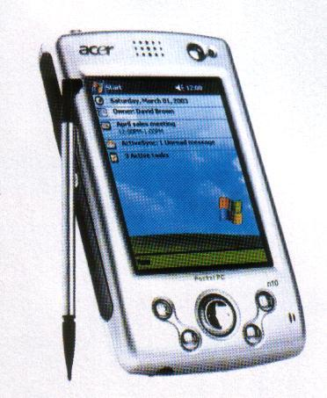
ILUSTRASI BIDANG-BIDANG HKI DALAM SATU CONTOH PRODUK
MEREK → “acer”sebagai simbol dagang barang
DESAIN INDUSTRI→ Desain yang tampak/ penampilan luar Pocket PC
PATEN→ Penemuan teknologi berupa alat/komputer dalam ukuran kecil yang dapat dimasukkan ke dalam saku
HAK CIPTA→ Program Komputer yang dipakai pada Pocket PC
DESAIN TATA LETAK SIRKUIT TERPADU→ Desain tata letak sirkuit terpadu yang berada di dalam produk IC dari Pocket PC

Slide 22
MEMBEDAKAN HAK CIPTA, PATEN, DESAIN INDUSTRI & MEREK
HAK CIPTA
PATEN
DESAIN INDUSTRI
MEREK
Pedagang/
Pengusaha/
Pemilik Merek
Simbol dagang & jasa
Konstitutif (Pendaftaran)
10 th dapat diperpanjang
SUBYEK
OBYEK
CARA MENDAPATKAN PERLINDUNGAN
LAMA PERLINDUNGAN
Pencipta
Seni, Sastra & IP
Deklaratif (tanpa pendaftaran)
Meninggal + 50 th
Inventor
Invensi Teknologi (Proses, Alat)
Konstitutif (Pendaftaran)
Biasa 20 th
Sederhana 10 th
Pendesain
Desain penampilan produk
Konstitutif (Pendaftaran)
10 tahun

Slide 23
HAK CIPTA
Hak eksklusif bagi pencipta atau penerima hak untuk mengumumkan atau memperbanyak ciptaannya atau memberikan ijin untuk itu dengan tidak mengurangi pembatasan-pembatasan menurut peraturan perundang-undangan yang berlaku.

Slide 24
Sistem Perlindungan
Hak Cipta
Deklaratif
Otomatis
Setelah suatu ciptaan diwujudkan
Pendaftaran bukan kewajiban
Desain Industri
Konstitutif
Pendaftaran adalah keharusan
Hak diberikan atas dasar permohonan

Slide 25
LINGKUP DAN MASA BERLAKU HAK CIPTA
Selama 50 tahun setelah Pencipta meninggal dunia
Buku, pamflet, dan karya tulis lainnya;
Drama atau drama musikal, tari, koreografi;
Seni rupa, seperti seni lukis, seni pahat, dan seni patung
Seni Batik
Lagu atau musik dengan atau tanpa teks;
Arsitektur;
Ceramah, kuliah, pidato dan ciptaan sejenis lainnya;
Alat peraga
Peta; dan
Terjemahan, tafsir, saduran, dan bunga rampai
Selama 50 tahun sejak pertama kali diumumkan → Program komputer, sinematografi, fotografi, database, dan karya hasil pengalihwujudan, hak cipta atas ciptaan yang dipegang oleh badan hukum
Selama 50 tahun sejak Ciptaan diketahui umum → Hak Cipta yang dipegang dan dilaksanakan negara yaitu Ciptaan yang tidak ketahui penciptanya & belum terbit
Tanpa batas waktu → Foklor yang Hak Ciptanya dipegang dan dilaksanakan negara

Slide 26
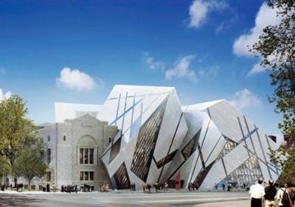
Hak Cipta (Copy Right)

Slide 27
1. MEREK
Merek adalah tanda berupa :
Gambar;
Nama;
Kata;
Huruf-huruf;
Angka-angka;
Susunan warna; atau
Kombinasi unsur-unsur tersebut, yang memiliki daya pembeda dan digunakan dalam kegiatan perdagangan barang atau jasa

Slide 28
Yang dimaksud merek gambar dapat berupa : gambar, lukisan, foto, logo atau simbol.
Contoh :
Lukisan
Foto
Logo/Simbol

Slide 29
Merek nama, dapat berupa : nama orang, nama badan usaha, nama kota-tempat, nama benda budaya, nama makhluk hidup, dan benda mati.
Contoh :
PERMADI
BATAVIA
HITACHI
Nama tempat baik kota, provinsi, pulau boleh didaftar sebagai merek asalkan tidak terkait dengan indikasi geografis dan nama negara.

Slide 30
Merek kata, dapat berupa : kata benda, kata sifat, kata bilangan, kata majemuk, susunan kata, kata ciptaan.
Contoh :
Pretty
Bangau Putih
Kereta Api
Bukan Basa Basi
Lippo

Slide 31
Merek yang berupa huruf-huruf adalah merek yang terdiri lebih dari satu huruf.
Contoh :
A B C
GS
AAA

Slide 32
Merek yang berupa angka-angka adalah merek yang terdiri lebih dari satu angka.
Contoh :
2 3 4
555
4848

Slide 33
Merek yang berupa susunan warna, adalah merek yang terdiri lebih dari satu unsur warna.
Contoh :

Slide 34
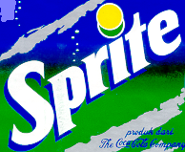
Merek Kombinasi, adalah merek yang terdiri dari gabungan / kombinasi unsur-unsur yang tersebut di atas.
Contoh :

Slide 35
Merek Dagang
Merek yang digunakan pada barang yang diperdagangkan oleh seseorang atau beberapa orang secara bersama-sama atau badan hukum untuk membedakan dengan barang-barang sejenis lainnya.

Slide 36
Merek Jasa
Merek yang digunakan pada jasa yang diperdagangkan oleh seseorang atau bersama-sama atau badan hukum untuk membedakan dengan jasa-jasa sejenis lainnya

Slide 37
Merek Kolektif
Merek yang digunakan pada barang atau jasa dengan karakteristik yang sama yang diperdagangkan oleh beberapa orang atau badan hukum secara bersama-sama untuk membedakan dengan barang atau jasa sejenis lainnya

Slide 38
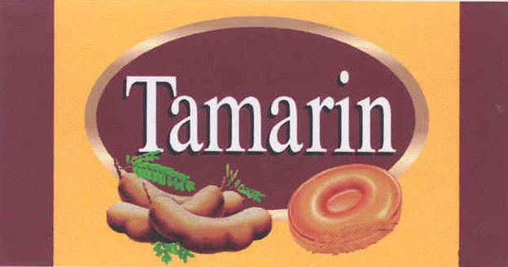
Merek
Untuk Barang Permen
Untuk Jasa di bidang
Perdagangan/Pertokoan
Untuk Barang Kopi
Untuk Jasa di bidang
Restorant/Hidangan Siap Saji

Slide 39
Indikasi Geografis
Indikasi Geografis dilindungi sebagai suatu tanda yang menunjukkan daerah asal suatu barang, yang karena faktor lingkungan geografis termasuk faktor alam, faktor manusia, atau kombinasi dari kedua faktor tersebut, memberikan ciri dan kualitas tertentu pada barang yang dihasilkan.

Slide 40
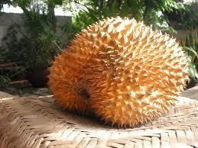
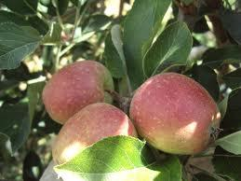
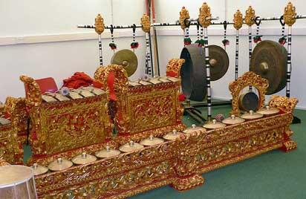
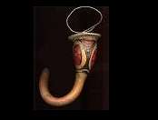
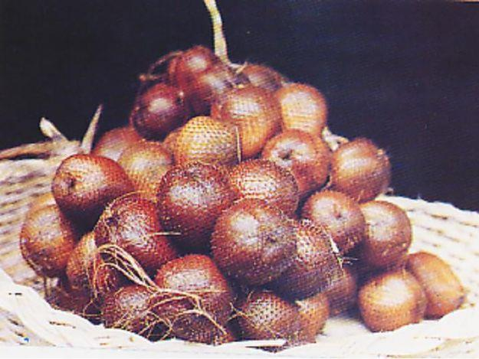
Contoh Indikasi Geografis
Apel Malang
Koteka
Gending Bali
Salak Pondoh

Slide 41
Rahasia Dagang
Informasi yang tidak diketahui oleh umum di bidang teknologi dan/atau bisnis, mempunyai nilai ekonomi karena berguna dalam kegiatan usaha, dan dijaga kerahasiaannya oleh pemilik Rahasia Dagang.

Slide 42
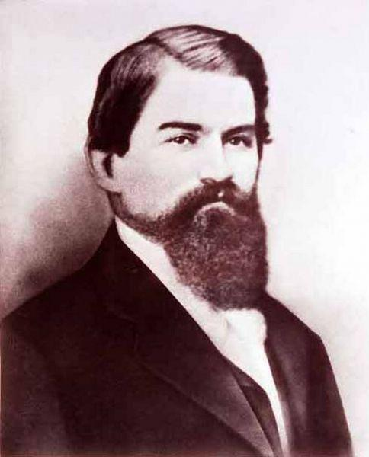
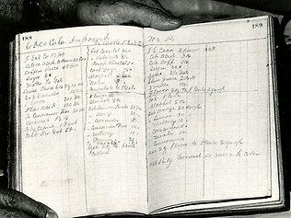
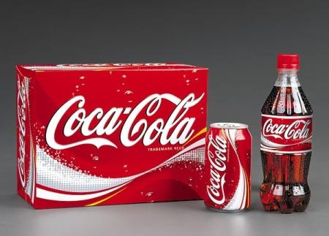
Resep rahasia Coca-Cola, yang selama ini disimpan terkunci dalam lemari besi baja di kota Atlanta dan dijaga selama 24 jam sehari, kabarnya telah dibocorkan oleh sebuah situs internet. IS IT TRUE???

Slide 43
Paten
Hak eksklusif yang diberikan oleh negara kepada inventor atas hasil invensinya di bidang teknologi, yang untuk selama waktu tertentu melaksanakan sendiri invensinya tersebut kepada pihak lain untuk melaksanakannya.

Slide 44
Paten Sederhana
Invensi berupa produk atau alat yang baru dan mempunyai nilai kegunaan praktis disebabkan karena bentuk, konfigurasi, konstruksi atau komponennya dapat memperoleh perlindungan hukum dalam bentuk paten sederhana.

Slide 45
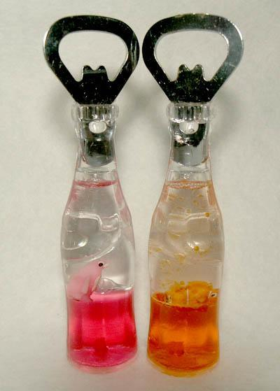
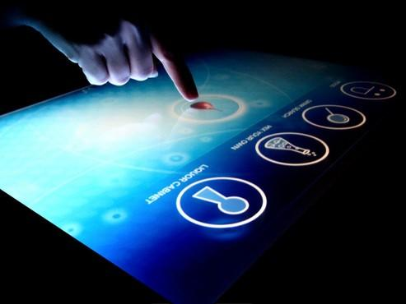
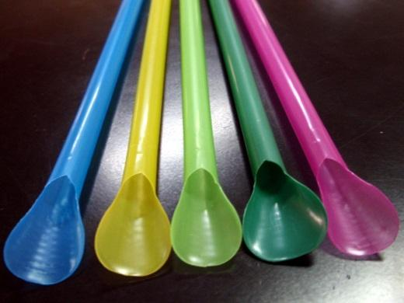
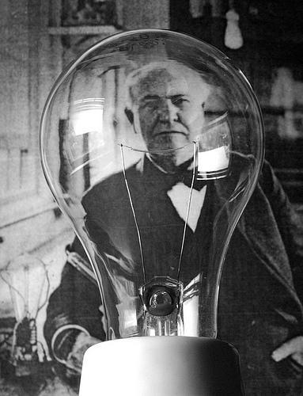
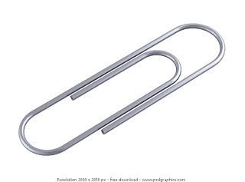
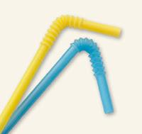
Contoh Patent /
Patent Sederhana
Touch Screen
Pembuka Botol
Lampu Pijar
Klip Kertas
Sedotan

Slide 46
Desain Industri
suatu kreasi tentang bentuk, konfigurasi, atau komposisi garis atau warna, atau garis dan warna, atau gabungan daripadanya yang berbentuk tiga dimensi atau dua dimensi yang memberikan kesan estetis dan dapat diwujudkan dalam pola tiga dimensi atau dua dimensi serta dapat dipakai untuk menghasilkan suatu produk, barang, komoditas industri, atau kerajinan tangan.

Slide 47
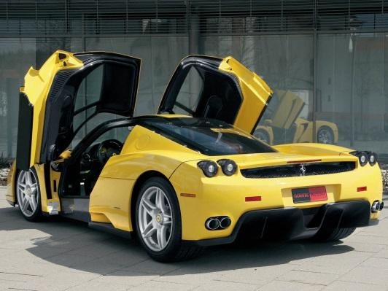
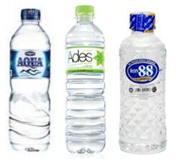
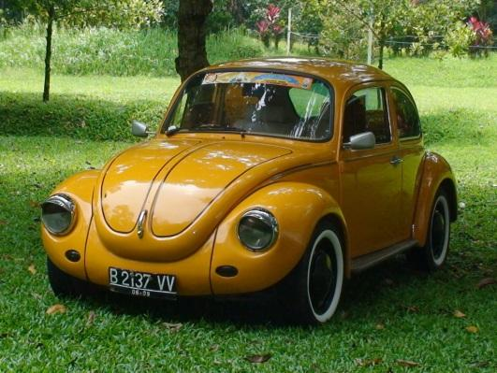
Contoh Desain Industri

Slide 48
EVALUASI DIRI
Apakah yang dimaksud dengan hak atas kekayaan intelektual (HaKI)?
Jelaskan hakekat HaKI.
HaKI termasuk dalam kategori benda apa menurut sistem benda ?
Apakah arti Ciptaan, Penemuan, Produksi?
Bagaimanakah bentuk-bentuk HaKI yang ada?
Sebutkan tiga aturan yang mengatur HaKI di Indonesia.
Sebagai bagian dari hak kebendaan, hak-hak apa sajakah yang melekat pada produk yang dilekati HaKI ?

Slide 49
Referensi
http://theofransuslitaay.i8.com/materi_haki/
Lionel Bently dan Brad Sherman, Intellectual Property Law, Oxford University Press, 2001
Eddy Damian, Hukum dan Hak Cipta menurut beberapa Konvensi Internasional, UU Hak Cipta 1997, dan perlindungannya terhadap buku serta perjanijian penerbitannya, Bandung, Penerbit Alumni, 1999
Henry R. Cheeseman, Bussines Law - Ethical, International & E-Commerce Environment. 4th Edition, Upper-Saddle NJ Prentice-Hall, 2001
World Intellectual Property Rights Organization : http://www.wipo.org/
World Trade Organization : http://www.wto.org/
Media Informasi Hukum : http://www.indonesialawcenter.com/
Media Informasi Hukum : http://www.indonesialawcenter.com/
http://www.dgip.go.id/
Slide Presentasi Oleh Agung Toto Wibowo, penyesuaian dari:
http://iqbalhabibie.staff.gunadarma.ac.id/Downloads/files/30729/minggu+6a.+HaKI.ppt

